Slide 2
BẮT BƯỚM

Slide 3
1
CHÚC MỪNG
ĐỘI A
CONGRATULATIONS
TEAM A
5
CHÚC MỪNG
ĐỘI B
CONGRATULATIONS
TEAM B
8
7
2
4
6
3
1
2
3
4
5
6
7
8
9
10
1
2
3
4
5
6
7
8
9
PIPI
10
TEAM A
TEAM B

Slide 4
10 + 9 = ?
A. 19
B. 12
C. 18
D. 15
GO HOME

Slide 5
9 + 2 = ?
A. 14
B. 13
C. 12
D. 11
GO HOME

Slide 6
5 + 8 = ?
A. 14
B. 13
C. 12
D. 15
GO HOME

Slide 7
12 + 3 = ?
A. 15
B. 16
C. 14
D. 13
GO HOME

Slide 8
8 +8 = ?
A. 17
B. 14
C. 16
D. 15
GO HOME

Slide 9
3 + 8 = ?
A. 14
B. 13
C. 12
D. 11
GO HOME

Slide 10
5 + 9 = ?
A. 16
B. 14
C. 13
D. 17
GO HOME

Slide 11
7 + 6 = ?
A. 15
B. 12
C. 14
D. 13
GO HOME

Slide 12
CHỦ ĐỀ 2
PHÉP CÔNG, PHÉP TRỪ
TRONG PHẠM VI 20
BÀI 9: BÀI TOÁN VỀ THÊM BỚT
MỘT SỐ ĐƠN VỊ

Slide 13
TIẾT 1

Slide 15
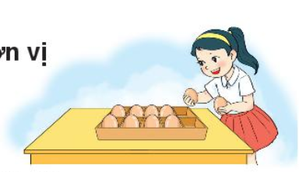
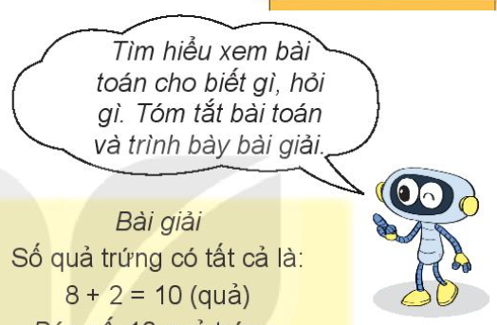
Giải bài toán về thêm một số đơn vị
Bài toán: Trên khay có 8 quả trứng, Mai cho thêm 2 quả trứng. Hỏi có tất cả bao nhiêu quả trứng?
Tóm tắt:
Có : 8 quả trứng
Thêm : 2 quả trứng
Có tất cả: … quả trứng?
Bài giải
Số quả trứng có tất cả là:
8 + 2 = 10 (quả)
Đáp số: 10 quả trứng.

Slide 17
1
Lọ hoa có 9 bông hoa, Việt cắm thêm 6 bông hoa. Hỏi lọ hoa có tất cả bao nhiêu bông hoa?
Tóm tắt
Có : bông hoa
Thêm : bông hoa
Có tất cả: … bông hoa?
Bài giải
Số bông hoa có tất cả là:
(bông)
Đáp số: bông hoa.
9
?
6
?
9
15
?
?
6
?
+ =
15
?

Slide 18
2
Có 8 bạn đang chơi kéo co, có thêm 4 bạn chạy đến cùng chơi. Hỏi lúc đó có tất cả bao nhiêu bạn chơi kéo co?
Tóm tắt
Có : bạn
Thêm : bạn
Có tất cả: … bạn?
Bài giải
Số bạn chơi kéo co có tất cả là:
(bạn)
Đáp số: bạn.
8
?
4
?
?
8
+
?
4
?
?
12
=
?
12
?

Slide 19
Củng cố bài học
Hương Thảo: tranthao121004@gmail.com

